Slide 1


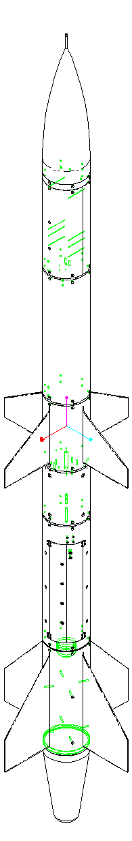
DÉVELOPPEMENT D’UNE FUSÉE
EXPÉRIMENTALE SUPERSONIQUE
BI-ÉTAGE AVEC LE DÉVELOPPEMENT
D’UN PICO-SATELLITE
GROUPE AÉROSPATIAL DE
L’UNIVERSITÉ LAVAL
Ouranos 2005-2006

